Slide 1

СОТРУДНИКИ ЗА РАБОТОЙ

Slide 2
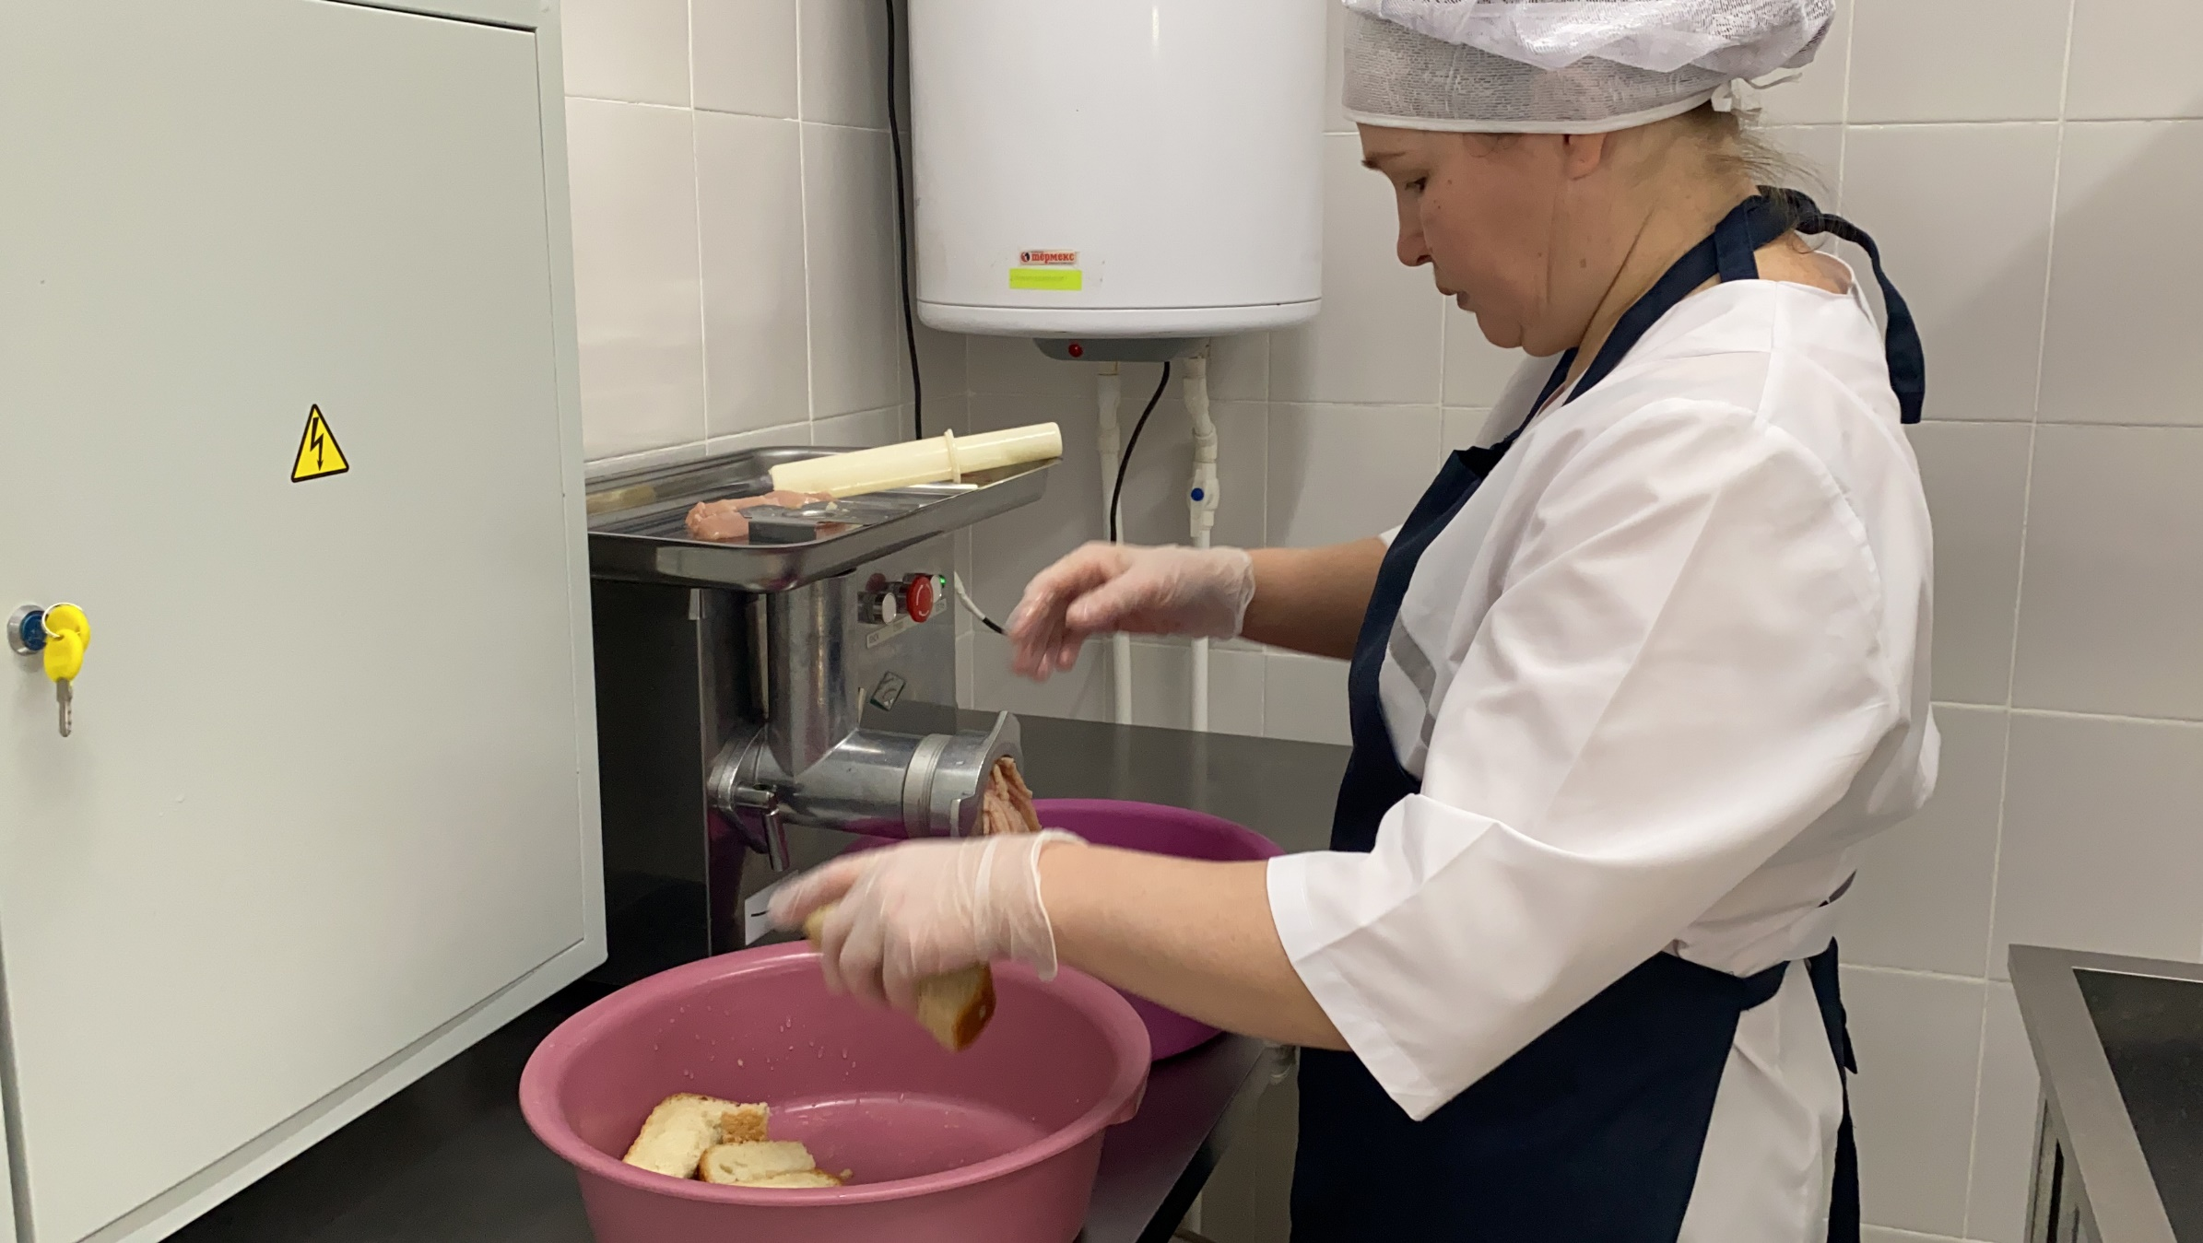

Slide 3
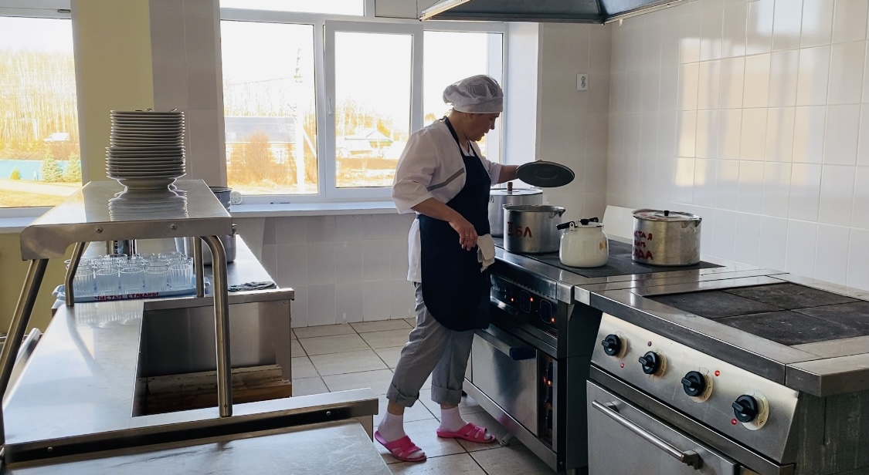

Slide 4
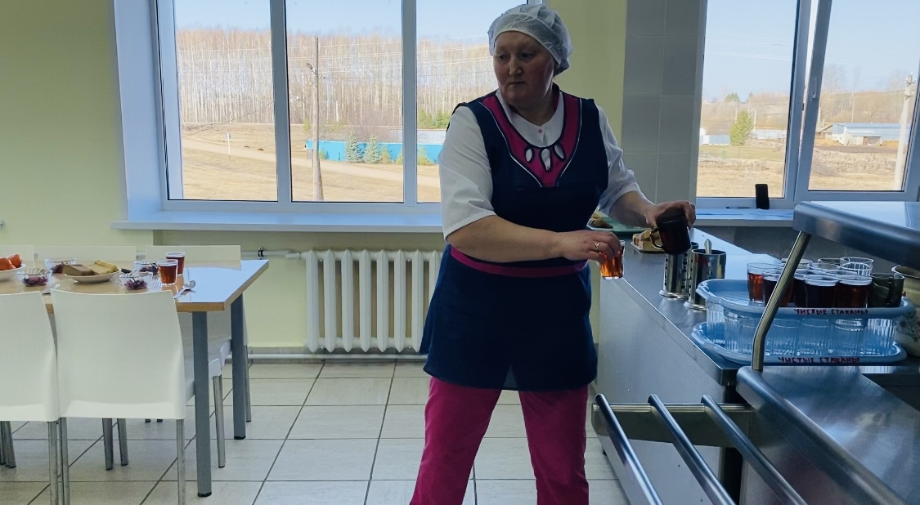

Slide 5
